Slide 1
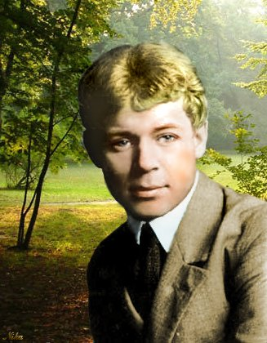
Сергей Александрович Есенин
Родился в селе Константинове Рязанской губернии (21 сентября по старому стилю).

Slide 2
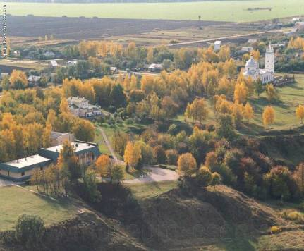
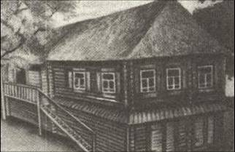
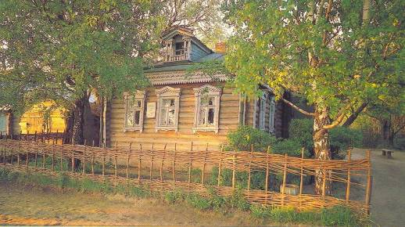
Дом, где родился поэт
Село Константиново

Slide 3
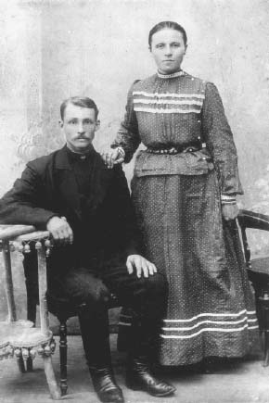
Родители С.Есенина
Александр Никитич, Татьяна Федоровна

Slide 4
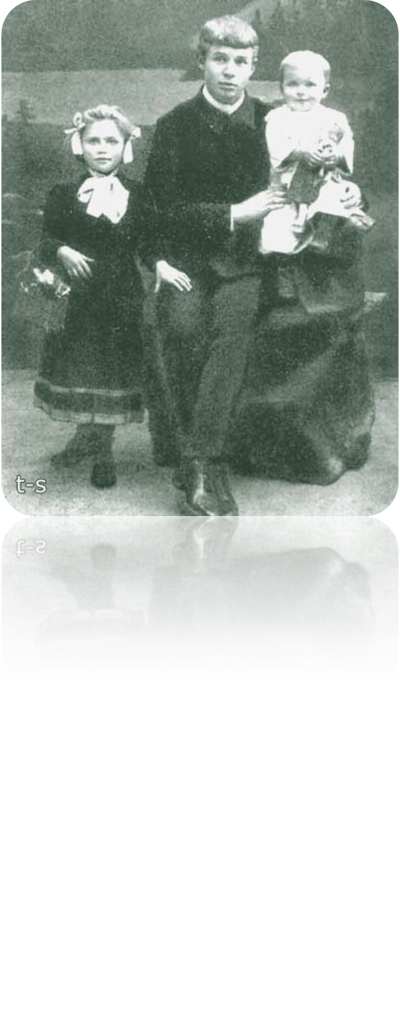
Сёстры С.Есенина
Сергей Есенин с сестрами Екатериной и Александрой (Шурой). 1912 год

Slide 5
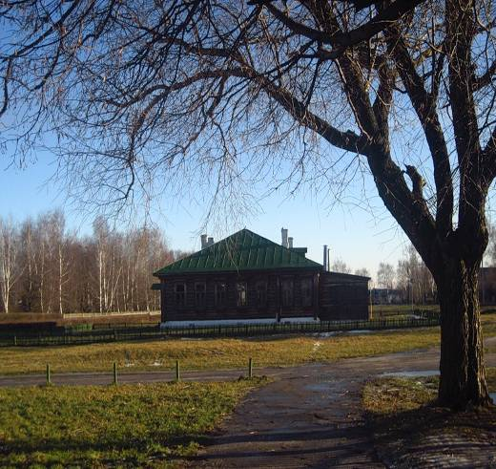
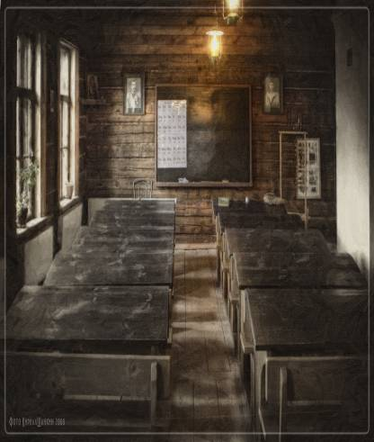
Сельская начальная школа, где учился поэт

Slide 6
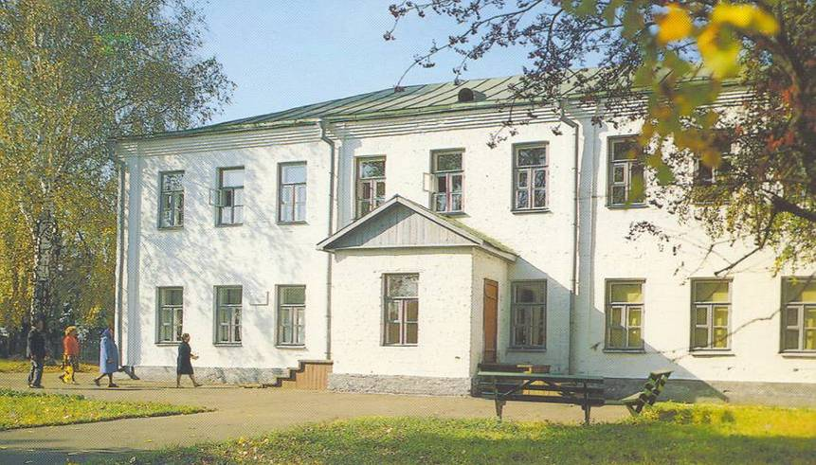
Спас-Клепиковская учительская школа

Slide 7
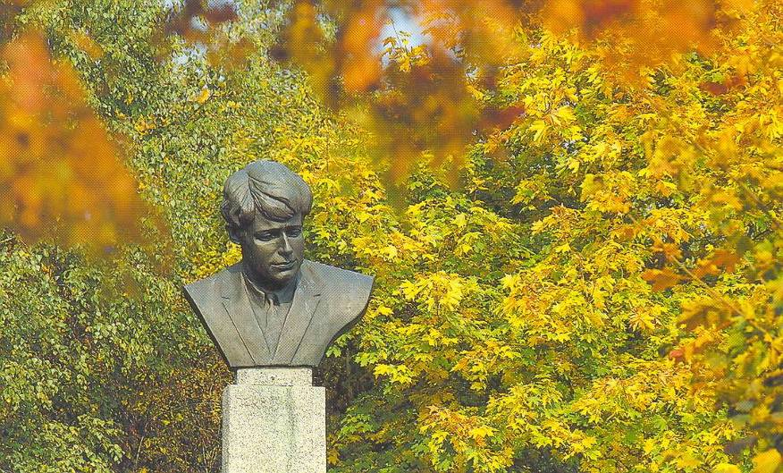
Памятник С.Есенину в селе Есенино

Slide 8
СПАСИБО ЗА ВНИМАНИЕ!!!

